Slide 1
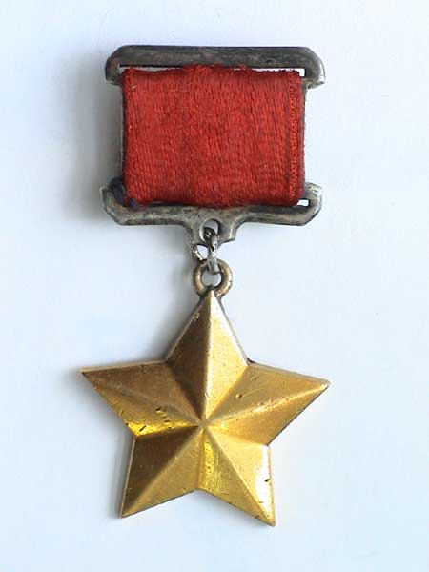
Герой Советского Союза
наш земляк

Slide 2
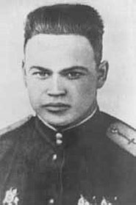
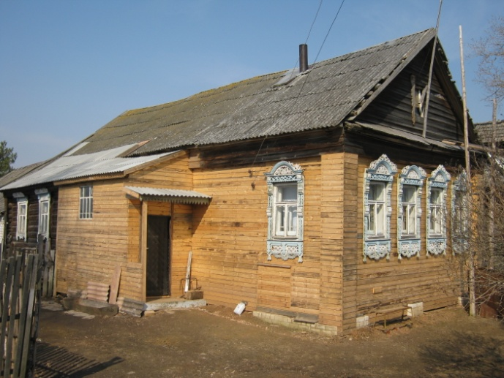
Кривов Николай Александрович
Родился 25 мая 1922 года. В деревне Гаврилково, Ростовского района, Ярославской области в семье крестьянина.
Дом, в котором жила семья Кривовых перед тем как уехали в Ярославль

Slide 3
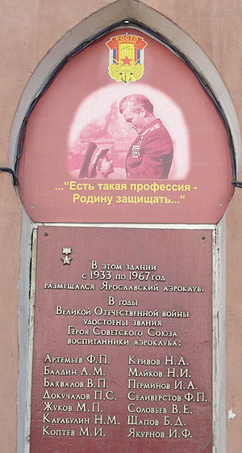
Образование
Учился в школе №16 имени Подвойского. Закончил 9 классов.
Закончил Ярославский аэроклуб.
По рекомендации аэроклуба был направлен в Свердловскую аквиашколу первичного обучения, а для специализации перевели в Энгельскую авиашколу. Закончил в 1941 году.
Мемориальная доска на здании в г. Ярославле, где находился аэроклуб

Slide 4
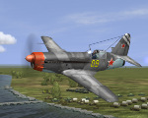
Война
В первые месяцы Вов оставался в тылу, перегонял боевые машины
11 сентября 1942 года под Воронежем получил боевое крещение. На подбитом самолёте выполнил боевое задание.
12 февраля 1943 года возле Белгорода обнаружил вражеский аэродром. За три захода на взлётно- посадочной полосе создал два очага пожаров, невредимым вернулся в полк и доставил ценные сведения
Ил - 2

Slide 5
Война
16 июня 1943 года при разведке войск противника, самолёт Кривова был атакован двумя фашистскими истребителями. Раненый в голову, на изрешечённой пулями машине, он дотянул до аэродрома.
12 июля 1943 года при возвращении с боевого задания группа Кривова была атакована шестью «мессершмиттами-109». Спасая ведомых, командир отвлёк огонь фашистов на себя. Снова был ранен в голову, но довёл группу до базы.
К ноябрю 1943 года лейтенант Кривов совершил 92 боевых вылета.

Slide 6
Гибель героя
Последний бой лейтенант Кривов провёл под Киевом 6 ноября 1943 года. В начале боя был подбит напарник. Остался один против четырёх фашистских истребителей. Двух сбили, но и сам Николай Александрович был ранен. Из последних сил приземлил машину, не долетев до линии фронта. Умер на руках своего стрелка Валерия Конарева.

Slide 7
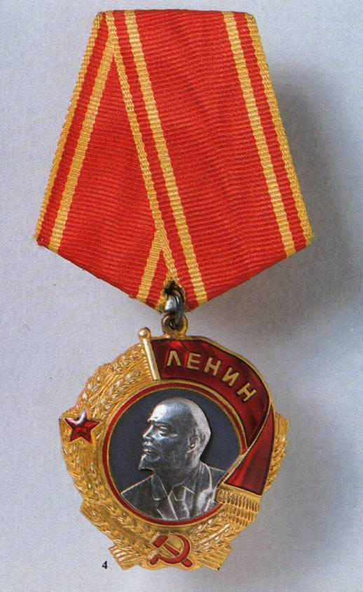
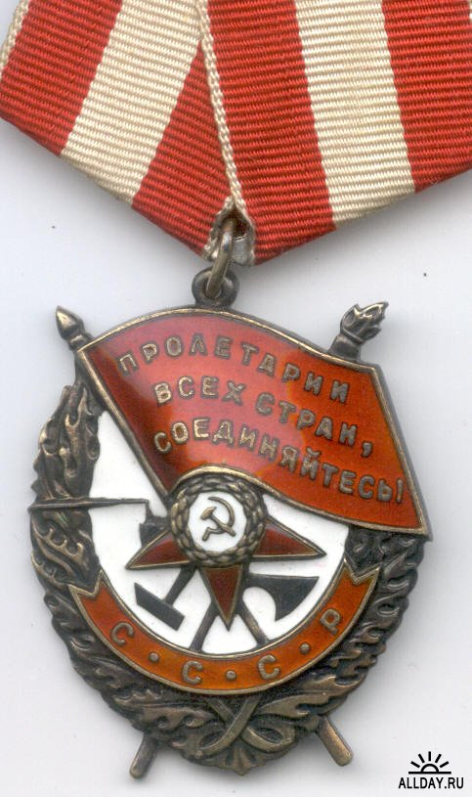
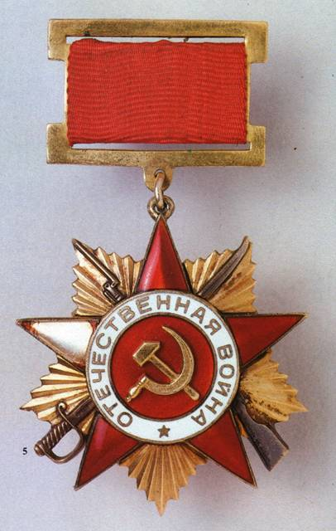
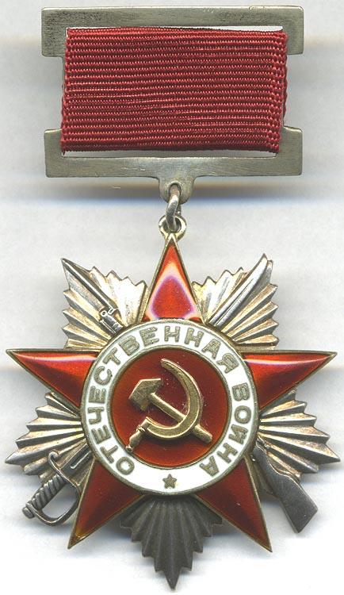
Награды героя
орден Ленина
2 ордена Красного Знамени
орден Отечественной войны I степени
орден Отечественной войны II степени

Slide 8
Награды героя
Указом Президиума Верховного Совета СССР от 4 февраля 1944 года лейтенанту Кривову Николаю Александровичу посмертно присвоено звание Героя Советского Союза.

Slide 9
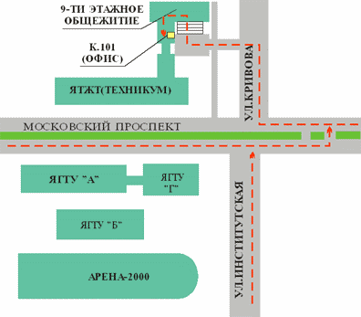
Память о герое
Именем Николая Кривова названы улицы в Васильково . В июле 1965 года бывшая Ключевая во Фрунзенском районе Ярославля.
Схема улицы Кривова в Ярославле

